Slide 1
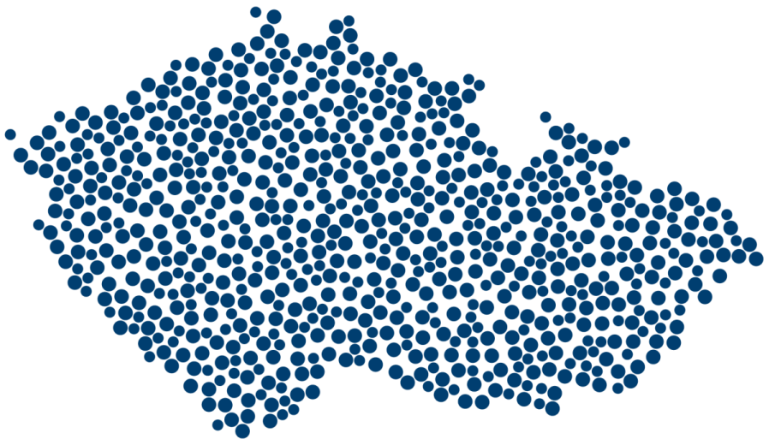
Aktivity CzechTourism a představení destinačního managementu

Slide 2
Co je to pyramida destinačního managementu

Slide 3
Kompetenční model – destinační pyramida
Komunikace na principu pyramidy
CzT → Krajský koordinátor → oblastní DMO → lokální DMO
Oblastní a lokální DMO: největší provázanost s městy a obcemi, podnikatelskými a neziskovými subjekty
Kategorie DMO | Typická úroveň působnosti
Lokální DMO | obec, město, mikroregion (svazek obcí) – místní destinace
Oblastní DMO | kulturně nebo geograficky vymezené území
Krajská DMO | kraj – krajská destinace
Národní DMO | stát – destinace Česká republika
Národní DMO
Krajské DMO
Oblastní DMO
Lokální DMO

Slide 4
69 certifikovaných DMO (11 krajských, 50 oblastních, 8 lokálních )

Slide 5
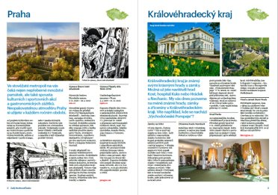
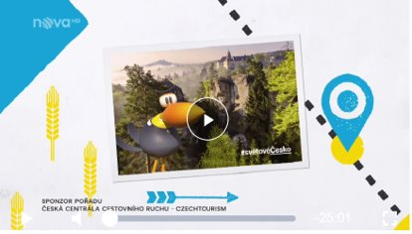
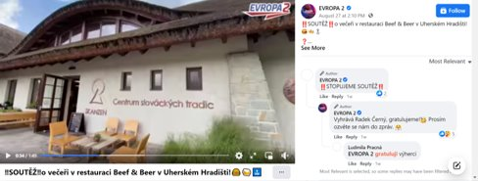
Spolupráce prostřednictvím pyramidy - proč být součástí
DCR a incomingové kampaně
TV pořady
press/fam/influencer tripy
B2B workshopy, networkingové akce
Eventy
Výzkumy a statistiky
Propagační materiály
atd.

Slide 6
Kudyznudy.cz
ZDARMA prezentace aktivit a atraktivit
V sezóně stránky zaznamenávají měsíčně přes 2,5 milionů návštěv.
Provozovatelé tu inzerují přes 80 tis. aktuálních nabídek na trávení volného času a akcí
Nejsilněji jsou zastoupeni uživatelé ve věku 25-34 let (33 %) a 35-44 let (20 %), ženy tvoří 60 % uživatelů portálu
Na webu je přes 70 tisíc registrovaných uživatelů
Profil portálu má na Facebooku má přes 500 tisíc fanoušků
Nová verze aplikace KzN
možnost prohledání mapy okolí
Nová sekce "Objevuj"
Nový panel vytíženosti turistických cílů
Nový off-line mód
Nově - anglická verze

Slide 7
Tourdata a vzdělávání

Slide 8
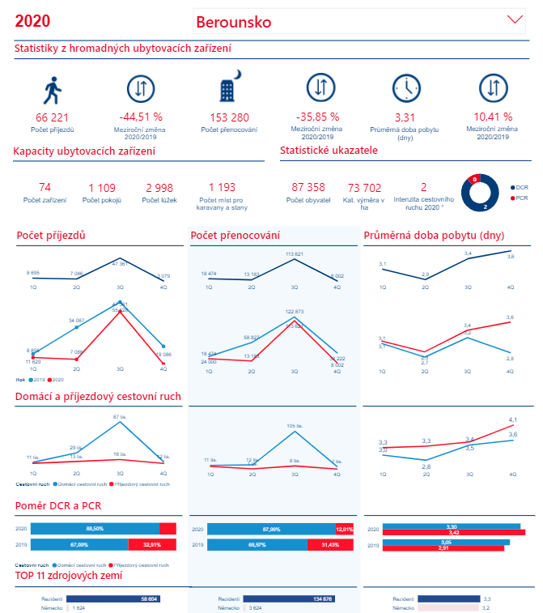
Novinky na www.tourdata.cz (zdroj ČSÚ, HUZ)
Interaktivní report pro oblastní DMO + PDF
Sestava Domácí a zahraniční hosté HUZ dle krajů (1. – 3. čtvrtletí 2021)
Analýza krajských a statutárních měst - kapacity HUZ
Intenzita cestovního ruchu
V krajích
Do úrovně oblastních DMO součást Interaktivního reportu pro oblastní DMO

Slide 9
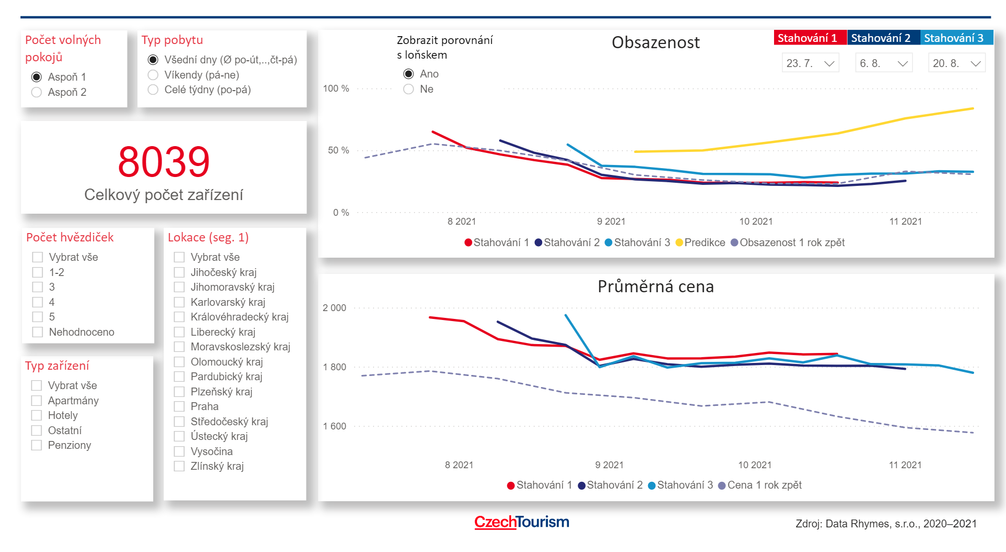
Novinky na www.tourdata.cz (Data Rhymes – Booking, TripAdviser)
Interaktivní report – Obsazenost a její predikce, ceny a ubytování
Hodnocení z Booking a TripAdvisor - https://tourdata.cz/data/hodnoceni-atrakci-a-hotelu/
Reporty do úrovně oblastních DMO

Slide 10
Výzkumy - Tracking, plány Čechů
Plány Čechů - repre online výzkum na DCR
V přípravě nadlimitního řízení Tracking 2022 – 2024
Sledování hlavních ukazatelů k domácímu i příjezdovému cestovnímu ruchu
Samostatná část věnována Spokojenosti rezidentů
V prosinci drobné změny v dotazníku - připomínky vítány - aktuální dotazníky a metodika
Přečtěte si Management summary za 1. pololetí 2021

Slide 11
Vzdělávání či analýzy na přání ☺
Analýzy na přání – jako podklady do přípravy Strategických dokumentů (město Brno, Centrála cestovního ruchu Jižní Morava, Moravskoslezský kraj, Královéhradecký kraj, Prague City Tourism)
Vzdělávací „balíčky“ a aktuální workshopy:
https://www.czechtourism.cz/cs-CZ/Vzdelavani/Vzdelavani

Slide 12
Děkujeme za pozornost!

